Slide 1
ATAI
Advanced Technique of Artificial Intelligence
ATAI
ChongqingUniversity _{AdvancedTechniqueof}
of Technology Artificial Intelligence
Chongqing University of Technology
Chongqing University ^{ATAI}
_{of Technology} Advanced Techniqueof
Artificial Intelligence
Chongqing University of Technology
Chongqing University of Technology
2025_AAAI_Re2LLM_Reflective Reinforcement Large Language Model for Session-based Recommendation
code:None
——AAAI’25
Reported by Jinfei Chen
1

Slide 2
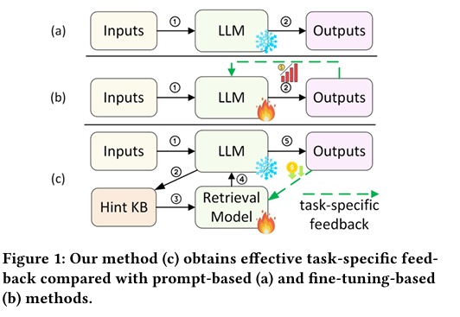
ATAI
Advanced Technique of
Artificial Intelligence
ATAI
ChongqingUniversity _{AdvancedTechniqueof}
of Technology Artificial Intelligence
Chongqing University of Technology
Motivation
Prompt-based: However, the former methods struggle with optimal prompts to elicit the correct reasoning of LLMs due to the lack of task-specific feedback, leading to unsatisfactory recommendations.
Fine-tuning: Although the latter methods attempt to fine-tune LLMs with domain-specific knowledge, they face limitations such as high computational costs and reliance on open source backbones.

Slide 3
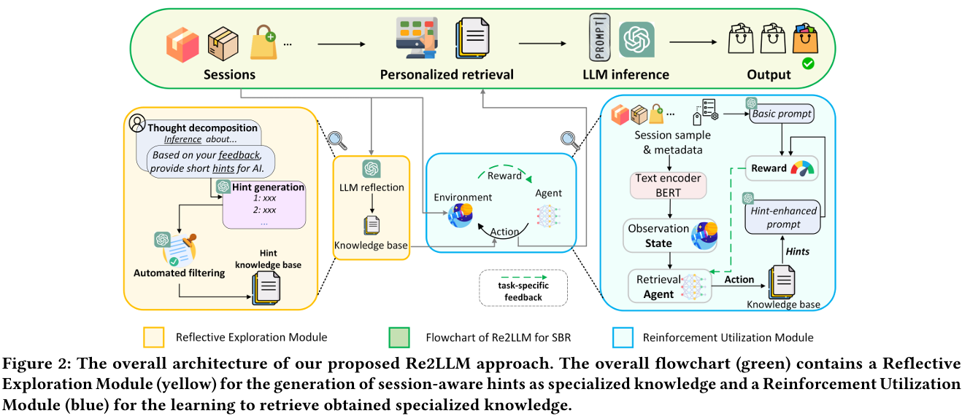
ATAI
Advanced Technique of
Artificial Intelligence
ATAI
ChongqingUniversity _{AdvancedTechniqueof}
of Technology Artificial Intelligence
Chongqing University of Technology
Overview

Slide 4
ATAI
Advanced Technique of
Artificial Intelligence
ATAI
ChongqingUniversity _{AdvancedTechniqueof}
of Technology Artificial Intelligence
Chongqing University of Technology
我按顺序观看/购买了以下电影/商品：{s}。请根据这些行为，从候选集 {C} 中推荐我下一个可能喜欢的项目。请从候选集中推荐，并用编号列出前 10 个推荐项。
例子： 我看过的电影序列是：Titanic, La La Land, The Notebook 候选集为：{Inception, The Dark Knight, A Walk to Remember, Interstellar, The Great Gatsby} → 基础推荐结果列表（比如）：1. Inception, 2. The Dark Knight ...
请注意，以上推荐都不是正确的目标项。请推理 ChatGPT 预测错误的原因。
例子输出： Casino Royale：虽然它是动作片，但更倾向于间谍类型，而用户历史中并没有这类偏好。 Batman：该推荐假设用户偏好超级英雄电影，但这在观看列表中并未体现。

Slide 5
ATAI
Advanced Technique of
Artificial Intelligence
ATAI
ChongqingUniversity _{AdvancedTechniqueof}
of Technology Artificial Intelligence
Chongqing University of Technology
请根据上一阶段每个分析点，为 AI 提供简短提示（不暴露正确答案）。
例子输出：
提示 1：注意用户历史中偏好的爱情题材。
提示 2：避免过分偏向高评分的动作片。
正确答案是 {vᵢ₊₁ᵗ}。请分析 ChatGPT 为何错过了它，并列出错因。
例子输出： 正确答案是《A Walk to Remember》
错误原因 1：忽略了细腻情感类偏好（用户之前观看的是爱情片）。
错误原因 2：受欢迎度偏置，系统更偏向推荐高人气动作片。

Slide 6
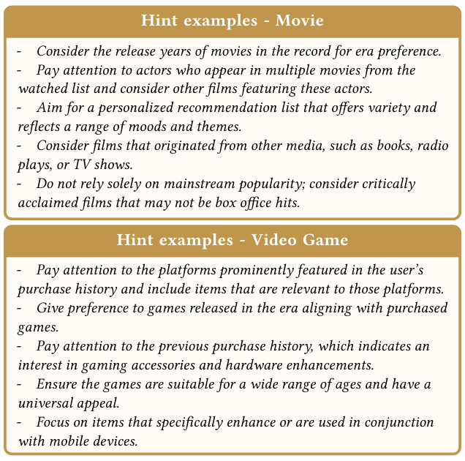
ATAI
Advanced Technique of
Artificial Intelligence
ATAI
ChongqingUniversity _{AdvancedTechniqueof}
of Technology Artificial Intelligence
Chongqing University of Technology
与基础提示语相同，但额外加入已检索到的提示 {h} 来引导推荐。
例子： 我观看了 Titanic, The Notebook 候选集：{Interstellar, A Walk to Remember, The Great Gatsby} 提示：用户偏好浪漫、悲伤、真实情感类作品 → 新推荐顺序可能更准确，如：1. A Walk to Remember, 2. The Great Gatsby...

Slide 7
ATAI
Advanced Technique of
Artificial Intelligence
ATAI
ChongqingUniversity _{AdvancedTechniqueof}
of Technology Artificial Intelligence
Chongqing University of Technology
Method

Slide 8
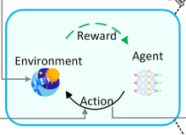
ATAI
Advanced Technique of
Artificial Intelligence
ATAI
ChongqingUniversity _{AdvancedTechniqueof}
of Technology Artificial Intelligence
Chongqing University of Technology
Method

Slide 9
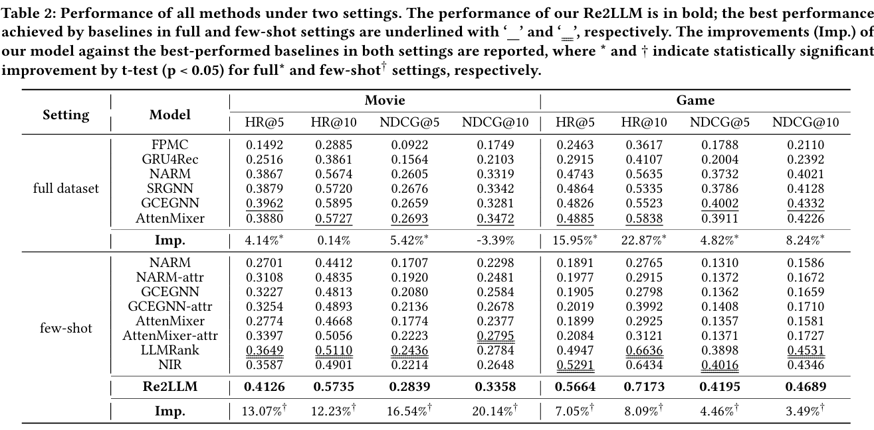
ATAI
Advanced Technique of
Artificial Intelligence
ATAI
ChongqingUniversity _{AdvancedTechniqueof}
of Technology Artificial Intelligence
Chongqing University of Technology
Experiments

Slide 10
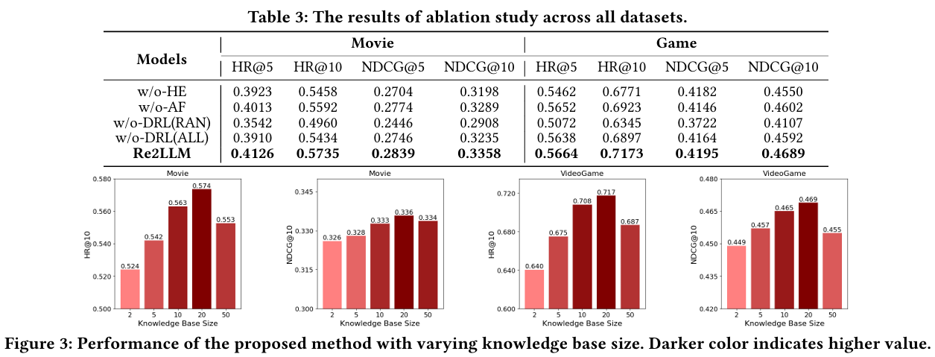
ATAI
Advanced Technique of
Artificial Intelligence
ATAI
ChongqingUniversity _{AdvancedTechniqueof}
of Technology Artificial Intelligence
Chongqing University of Technology
Experiments

Slide 11
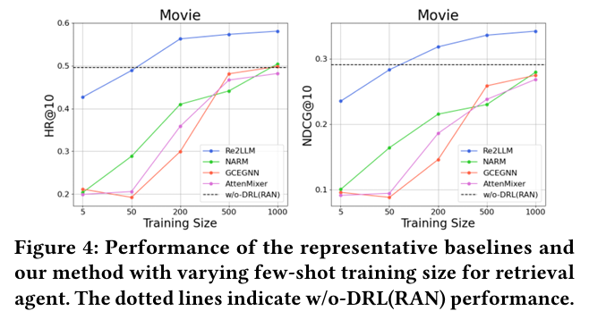
ATAI
Advanced Technique of
Artificial Intelligence
ATAI
ChongqingUniversity _{AdvancedTechniqueof}
of Technology Artificial Intelligence
Chongqing University of Technology
Experiments

Slide 12
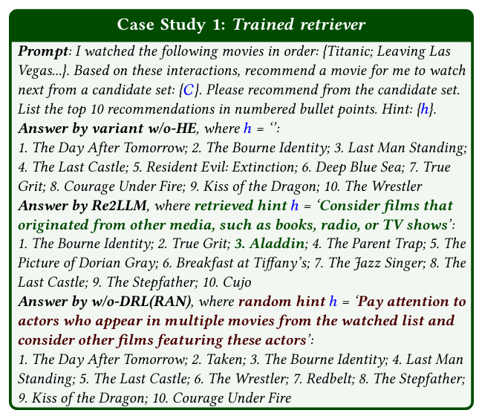
ATAI
Advanced Technique of
Artificial Intelligence
ATAI
ChongqingUniversity _{AdvancedTechniqueof}
of Technology Artificial Intelligence
Chongqing University of Technology
Experiments
Notes:
情形一（Case 1）
在这种情况下，LLM 主干模型在没有提示信息（即 w/o-HE 变体）时无法命中目标物品。 而 Re2LLM 中训练好的检索代理能够成功检索到定制化的提示信息，并在 Top-10 推荐列表中将目标物品命中在第3位，这证明该代理能够通过任务反馈学习有效提示。 相比之下，w/o-DRL（RAN）使用随机提示，由于提示不相关，无法正确预测目标物品。
情形二（Case 2）
在这种情况下，LLM 主干模型即使在没有提示的情况下（w/o-HE），也能命中目标物品。 此时，Re2LLM 中训练好的代理进一步提升了推荐质量，将目标物品从 Top-3 提升到了第1位，表现出强化引导作用。 然而，w/o-DRL（RAN）中的随机提示反而起到了负面影响：LLM 原本能正确推荐目标物品，但被误导关注于电影的“发行年份”等无关特征，导致推荐错误。 例如，该 session 偏好喜剧片，但提示内容强调了制作年份，导致模型偏离真正的兴趣点。

Slide 13
ATAI
Advanced Technique of
Artificial Intelligence
ATAI
ChongqingUniversity _{AdvancedTechniqueof}
of Technology Artificial Intelligence
Chongqing University of Technology
Thanks!

